Slide 1
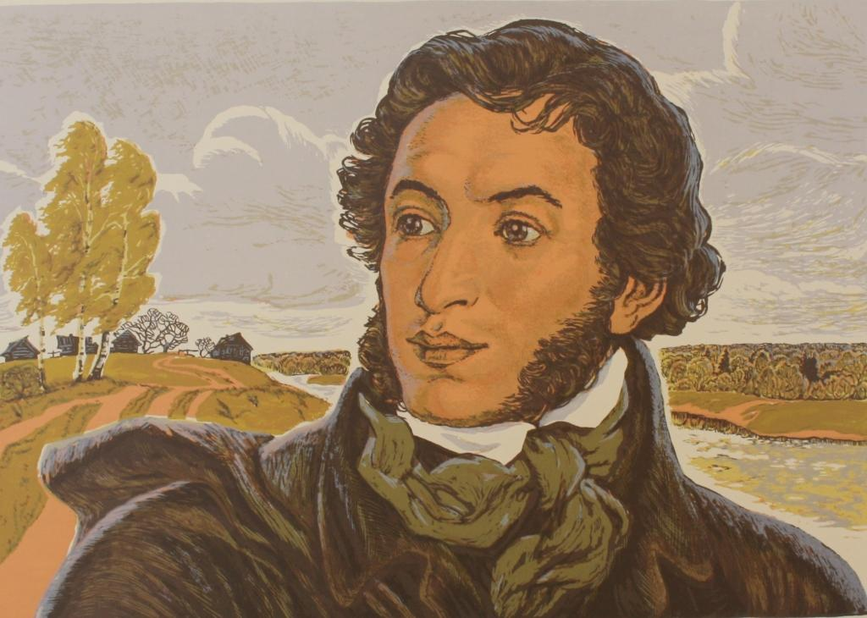
1820 год. А.С. Пушкин. За написание оды "Вольность" царь Александр 1-й хотел сослать Пушкина в Сибирь или в Соловецкий монастырь. Но благодаря заступничеству Карамзина, Жуковского и ряда влиятельных друзей удалось заменить эту жестокую кару на более мягкую - высылку под видом служебного перевода (по окончании лицея Пушкин формально числился на службе в иностранной коллегии) на юг, в Екатеринослав, затем в Кишинёв.

Slide 2
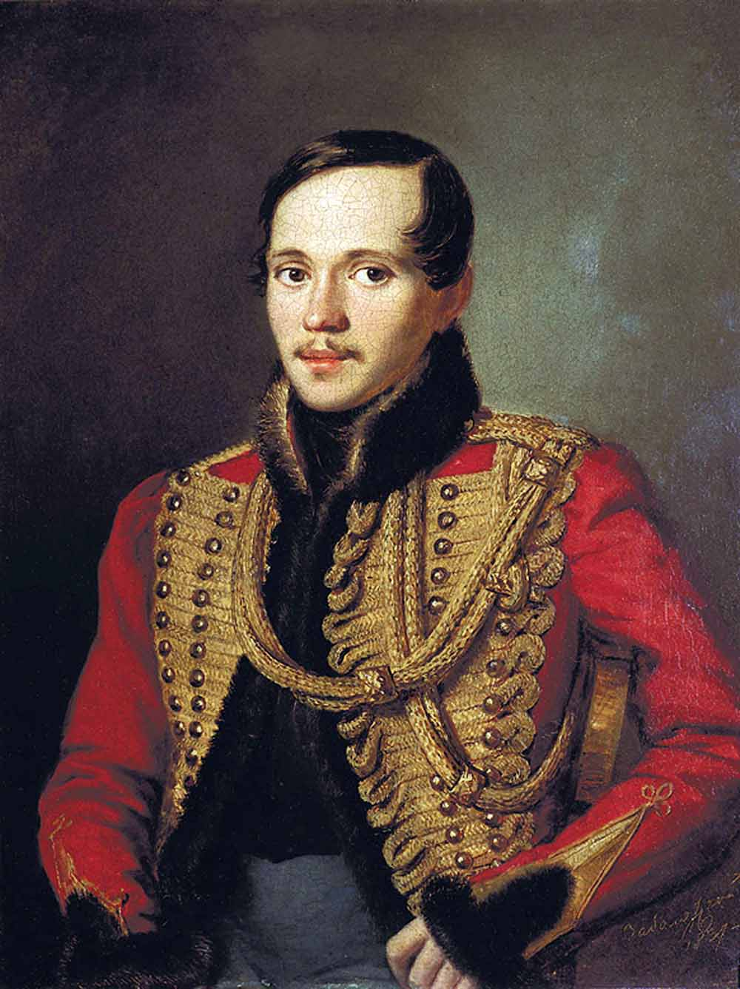
1837 год. Причиной именно первой ссылки Лермонтова на Кавказ послужило его стихотворение "На смерть поэта". В нем Лермонтов практически прямо обвиняет государственные власти в гибели Пушкина:
Не вы ль сперва так злобно гнали
Его свободный, смелый дар
И для потехи раздували
Чуть затаившийся пожар?

Slide 3
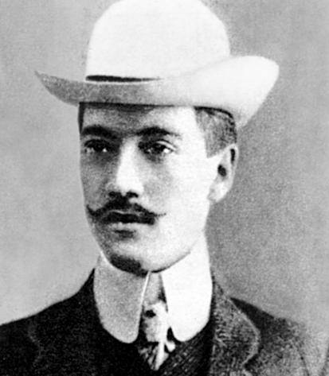
1921 год. Якобсон вынес свое решение: «На основании вышеизложенного считаю необходимым применить по отношению к гр. Гумилёву Николаю Станиславовичу как явному врагу народа и рабоче-крестьянской революции высшую меру наказания — расстрел". За участие в "таганцевском заговоре" ранним утром 25 августа расстрелян Николай Гумилёв.

Slide 4
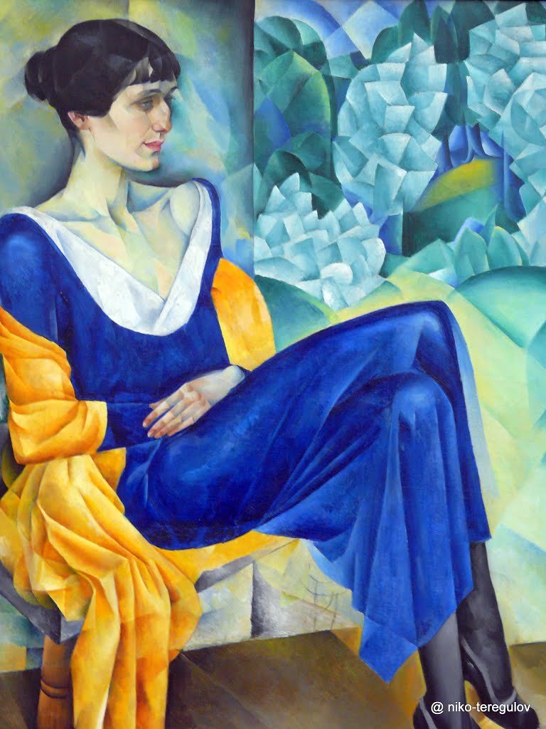
Признанная классиком отечественной поэзии ещё в 1920-е годы, Ахматова за свои произведения и взгляды подвергалась замалчиванию, цензуре и травле (включая постановление ЦК ВКП(б) 1946 года, не отменённое при её жизни), многие произведения не были опубликованы на родине не только при жизни автора, но и в течение более чем двух десятилетий после её смерти.

Slide 5
ПОЭТ КОНФЛИКТ ЭПОХА
(какой?) (какой?) (какая?)

Slide 6
ПОЭТ КОНФЛИКТ ЭПОХА
(какой?) (какой?) (какая?) свободолюбивый ТРАГИЧЕСКИЙ попирающая права правдивый лишающая свободы служащий народу запрещающая говорить не подчиняющийся власти правду голос своего времени совесть своей эпохи

Slide 7
Трагический конфликт поэта и эпохи
(«Я вернулся в мой город, знакомый до слёз», «За гремучую доблесть грядущих веков…» Осип Мандельштам)

Slide 8
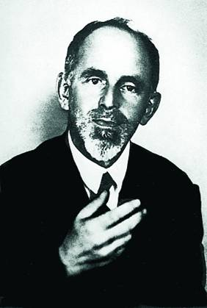
Век мой, зверь мой, кто сумеет
Заглянуть в твои зрачки
И своею кровью склеит
Двух столетий позвонки?
О. Мандельштам

Slide 9
Запишите свои ассоциации
Петербург - Петроград - Ленинград

Slide 10
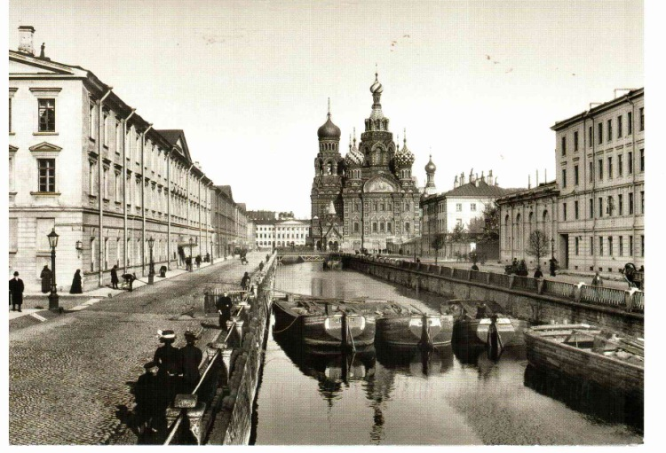

Slide 11
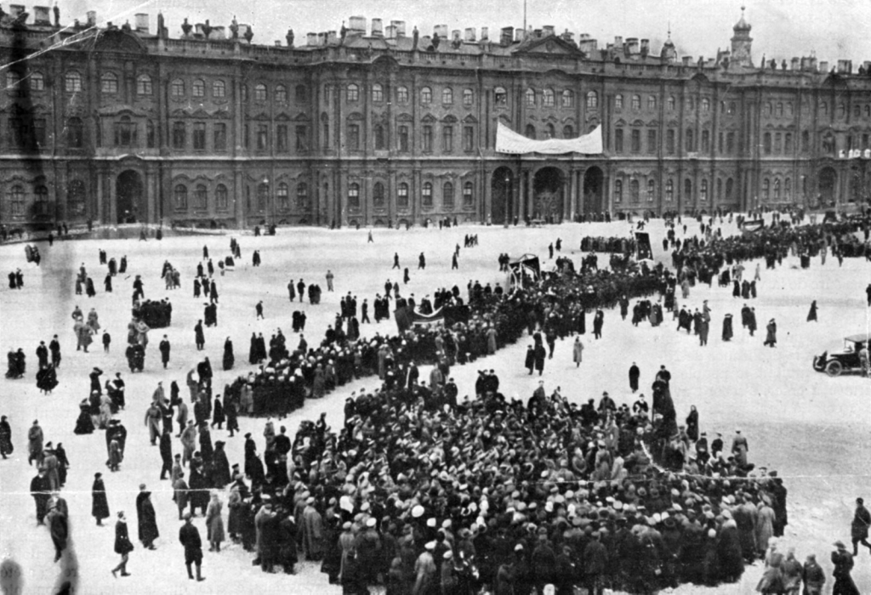

Slide 12
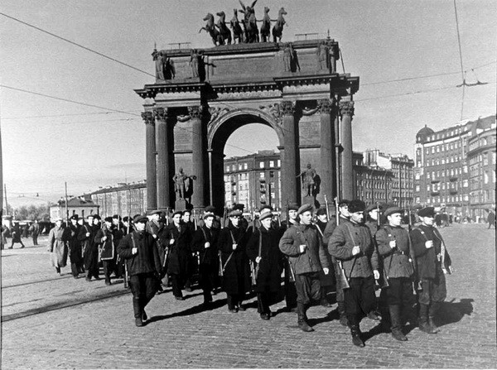
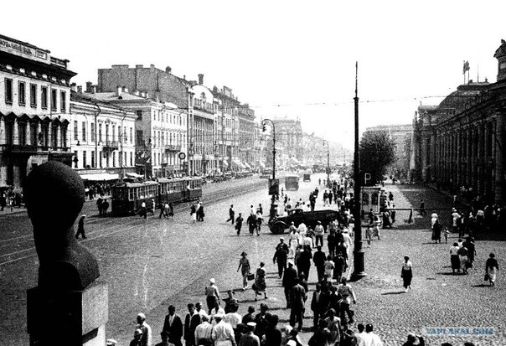

Slide 13
Петербург - Петроград - Ленинград прекрасный революция война город Петра хаос блокада величественный кровь город-победитель двойственный

Slide 14
«Ленинград» Осип Мандельштам
Я вернулся в мой город, знакомый до слез,
До прожилок, до детских припухлых желез.
Ты вернулся сюда, так глотай же скорей
Рыбий жир ленинградских речных фонарей,
Узнавай же скорее декабрьский денек,
Где к зловещему дегтю подмешан желток.
Петербург! я еще не хочу умирать!
У тебя телефонов моих номера.
Петербург! У меня еще есть адреса,
По которым найду мертвецов голоса.
Я на лестнице черной живу, и в висок
Ударяет мне вырванный с мясом звонок,
И всю ночь напролет жду гостей дорогих,
Шевеля кандалами цепочек дверных.

Slide 15
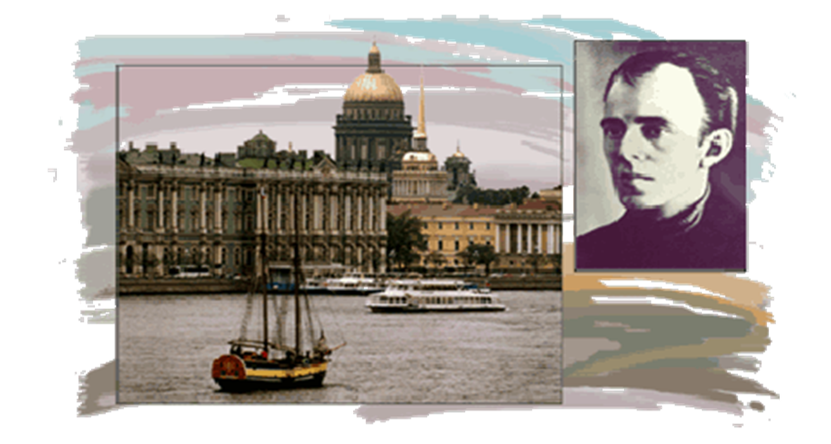
«Я вернулся в мой город…»

Slide 16
«За гремучую доблесть грядущих веков…»
За гремучую доблесть грядущих веков,
За высокое племя людей
Я лишился и чаши на пире отцов,
И веселья, и чести своей.
Мне на плечи кидается век-волкодав,
Но не волк я по крови своей,
Запихай меня лучше, как шапку, в рукав
Жаркой шубы сибирских степей.
Чтоб не видеть ни труса, ни хлипкой грязцы,
Ни кровавых кровей в колесе,
Чтоб сияли всю ночь голубые песцы
Мне в своей первобытной красе,
Уведи меня в ночь, где течет Енисей
И сосна до звезды достает,
Потому что не волк я по крови своей
И меня только равный убьет.

Slide 17
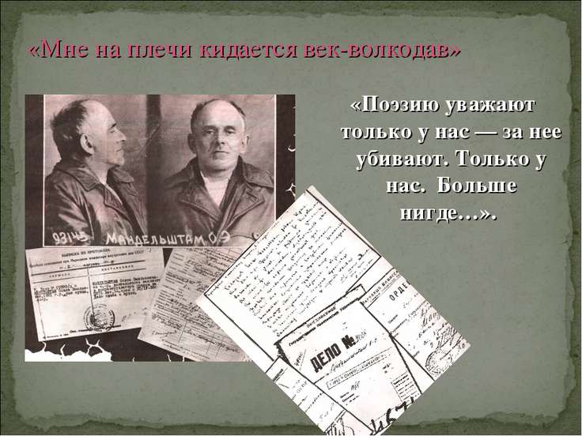

Slide 18
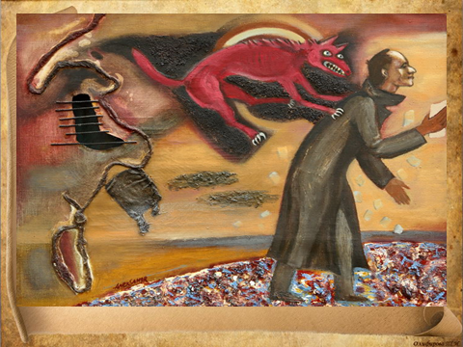

Slide 19
ГРЕМУЧИЙ | Толковый словарь Ожегова , -ая, -ее; -уч (устар.). Производящий громкие звуки, гремящий. Г. водопад. * Гремучая змея - ядовитая змея, у некоторых видов к-рой на конце хвоста находится род трещотки - гремящие роговые кольца. Гремучая ртуть - взрывчатое вещество - белый или серый порошок. Гремучий газ - взрывчатая смесь водорода с кислородом.

Slide 20
Смысл слова «доблесть» дискредитируется, разоблачается словом «гремучая».

Slide 21
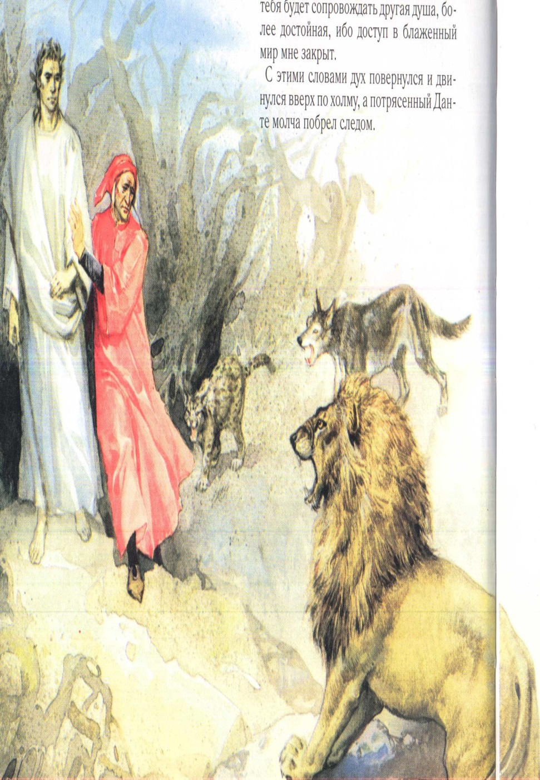
«Ты должен выбрать новую дорогу, -
Он отвечал мне, увидав мой страх, -
И к дикому не возвращаться логу;
96
Волчица, от которой ты в слезах,
Всех восходящих гонит, утесняя,
И убивает на своих путях;
99
Она такая лютая и злая,
Что ненасытно будет голодна,
Вслед за едой еще сильней алкая.
102
Со всяческою тварью случена,
Она премногих соблазнит, но славный
Нагрянет Пес, и кончится она.
111
Свой бег волчица где бы ни стремила,
Ее, нагнав, он заточит в Аду,
Откуда зависть хищницу взманила.

Slide 22
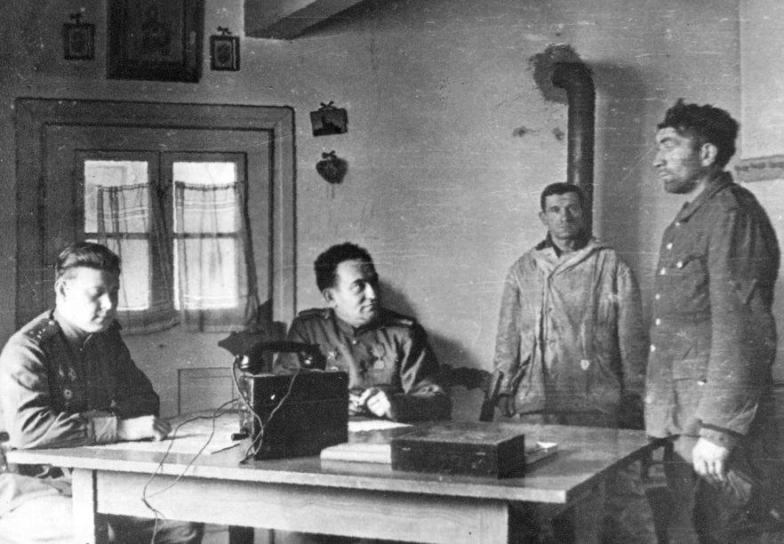
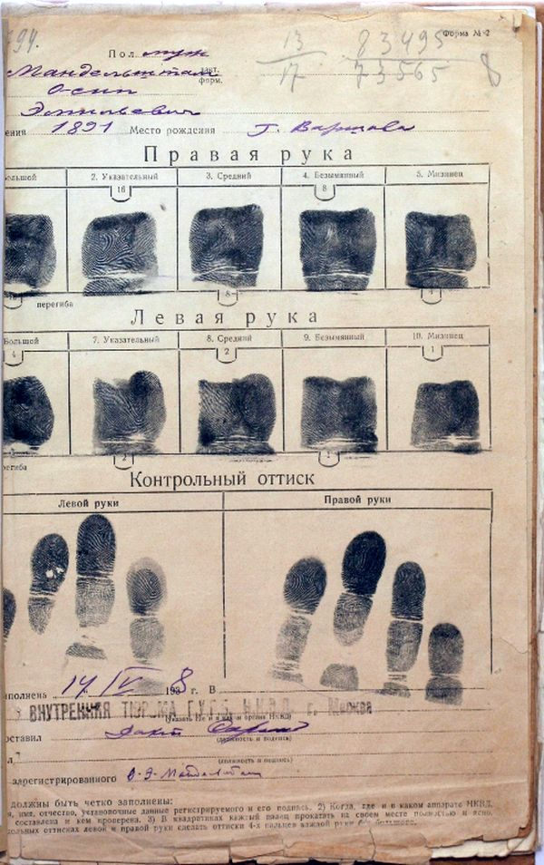
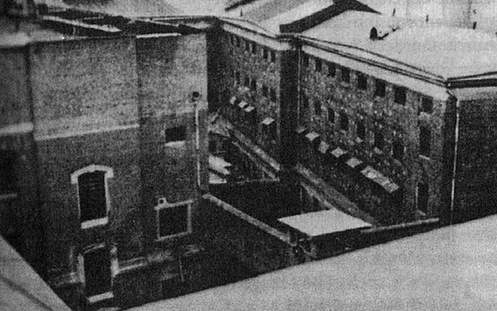
«Чтоб не видеть ни труса, ни хлипкой грязцы,
Ни кровавых кровей в колесе…»

Slide 23
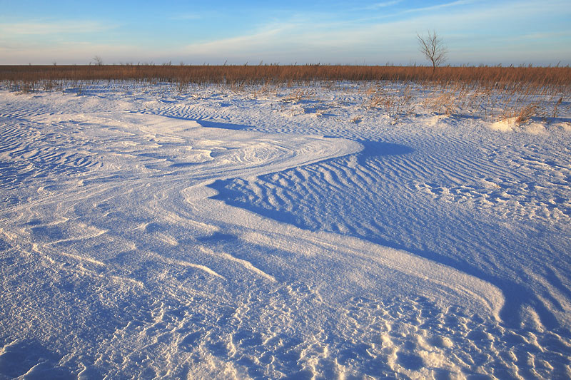
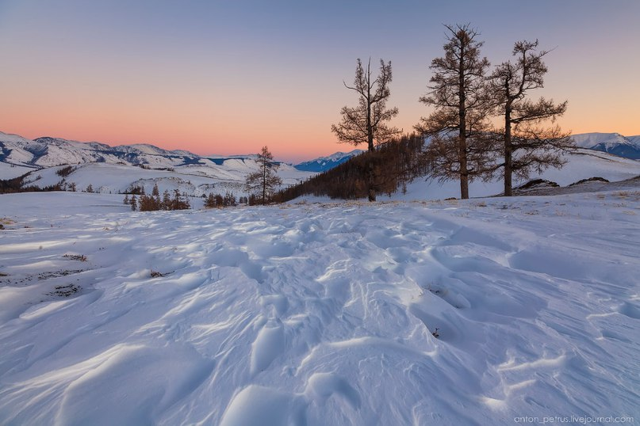
«Запихай меня лучше, как шапку, в рукав
Жаркой шубы сибирских степей…»

Slide 24
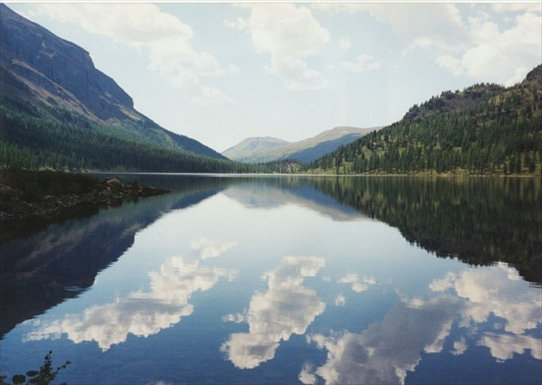
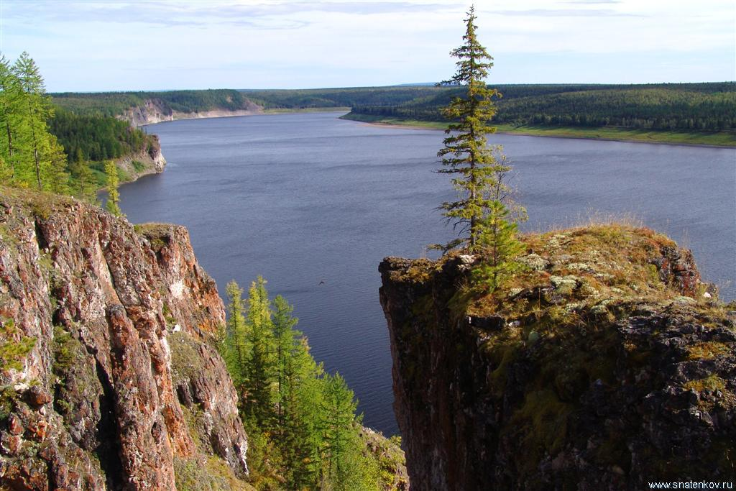
«Уведи меня в ночь, где течет Енисей
И сосна до звезды достает…»

Slide 25
Б. Пастернак в стихотворении
«Гамлет» писал:
…Если только можно, Авва Отче,
Чашу эту мимо пронеси.
Я люблю Твой замысел упрямый
И играть согласен эту роль,
Но сейчас идёт другая драма
И на этот раз меня уволь.
Но продуман распорядок действий
И неотвратим конец пути.
Я один. Всё тонет в фарисействе.
Жизнь прожить – не поле перейти.

Slide 26
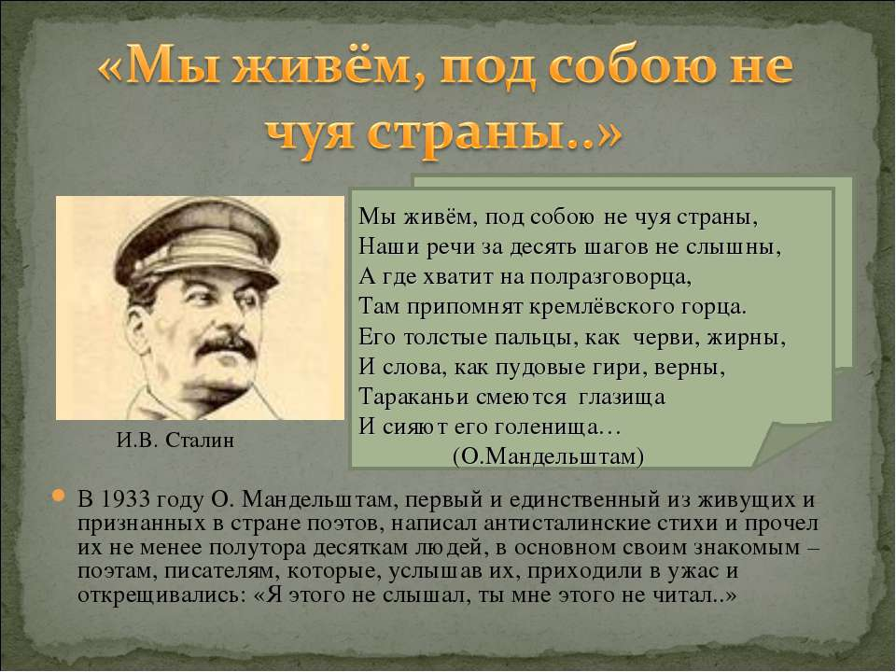

Slide 27
Вы можете использовать данное оформление
для создания своих презентаций,
но в своей презентации
должны указать источник шаблона:
Олифирова Татьяна Ивановна,
учитель русского языка и литературы
СОШ № 14 г. Северодонецка
Желаю вам удачи и творческих успехов, уважаемые коллеги!

